Slide 1
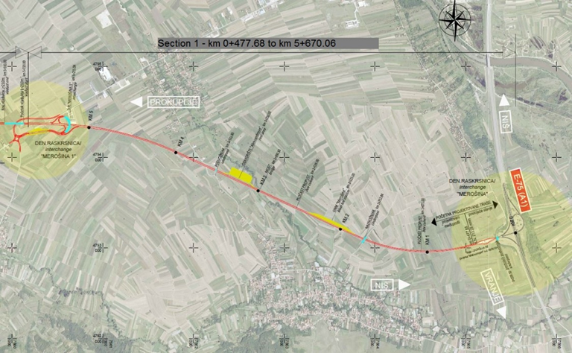
Niš (Merošina)- Pločnik (Beloljin)
Akcioni plan raseljavanja
Sektor 1 – teritorija opštine Merošina

Slide 2
O projektu
Trasa Niš – Beloljin je deo Autoputa Niš – Merdare (E-80).
Trasa je duga 37.4 km i prolazi preko teritorije dveju opština: Merošine i Prokuplja.
Izgradnja trase je podeljena u četiri deonice – sektora.
Predmet ovog Akcionog plana raseljavanja je Sektor 1 u dužini od 5,5 km, i koji se nalazi na teritoriji opštine Merošina
Akcioni plan raseljavanja je u potpunosti usklađen sa kriterijumima i propozicijama odgovarajućih zakona Republike Srbije i dokumenata međunarodnih finansijskih institucija koje su odobrile kredite za izgradnju – Zahteva broj 5 Evropske banke za obnovu i razvoj i Socijalnih standarda Evropske investicione banke.

Slide 3
Osnovni podaci o Sektoru 1
Sektor 1 prolazi preko sledećih katastarskih opština u opštini Merošina: Balajnac, Gradište, Brest, Merošina, Baličevac, Lepaja, Jug Bogdanovac i Arbanasce.
Uključuje 1.498 parcela, od kojih je 1.244 u privatnoj svojini
Evidentirano je oko 1000 vlasnika, od kojih mnogi nisu stalno nastanjeni u katastarkoj opštini u kojoj se nalazi eksproprisana parcela
Domaćinstva koja nisu mogla da budu obuhvaćena anketom mogu da se o svim dodatnim pitanjima obaveste na sajtovima opštine Merošina i Koridori Srbije d.o.o. pisanim putem ili pozivanjem broja telefona 011- 33 44 174 .

Slide 4
Koristi od izgradnje autoputa Niš - Merdare
Za Republiku ovaj pravac je važan jer otvara komunikaciju između Istočne Evrope (Bugarske i drugih zemalja) prema Jadranskom moru, u kom pravcu je pozicija Srbije veoma značajna
Otvaranje i povezivanje velikog regiona Južne i Jugoistočne Srbije sa okruženjem i integrisanje u privredne, kulturne i druge tokove i aktivnosti
Lokalne zajednice dobijaju kvalitetno i efikasno povezivanje međusobno i sa većim privrednim, kulturnim i obrazovnim centrima
Eksproprisana domaćinstva dobijaju šansu da kompenzaciju dobijenu za eksproprisanu imovinu upotrebe na način koji će poboljšati ekonomsku i socijalnu dobrobit i uslove života i privređivanja

Slide 5
Faze projekta bitne za lokalno stanovništvo i domaćinstva čija imovina je predmet eksproprijacije
Odluka o izgradnji autoputa na ovoj trasi i utvrđivanje javnog interesa doneti su u skladu sa Zakonom o planiranju i izgradnji
Trasa je utvrđena u Prostornom planu područja posebne namene infrastrukturnog koridora autoputa E-80, deonica Niš – Merdare
Utvrđeni su rokovi za pojedine faze projekta
Potvrđeni su obavezujući dokumenati od posebnog značaja za prava i interese stanovništva i lokalnih zajednica: Procena uticaja na životnu sredinu sa komponentom uticaja na socijalni razvoj; Plan angažovanja zainteresovanih strana sa javnom prezentacijom dokumenata
Izrađen Akcioni plan raseljavanja koji je dat na javni uvid putem on-line prezentacije zbog uslova nametnih pandemijom Covid 19
Stvoreni su uslovi za početak procesa eksproprijacije

Slide 6
O Akcionom planu raseljavanja
Akcioni plan raseljavanja je instrument pomoću koga međunarodne finansijske institucije obezbeđuju da se u potpunosti poštuju ljudska i imovinska prava domaćinstava koja žive i imaju imovinu na trasi infrastrukturnog koridora
U slučajevima kada nacionalno zakonodavstvo Republike Srbije nije usklađeno sa propozicijama finansijskih institucija koje daju kredite za izgradnju, primenjuju se standardi koji su prihvatljiviji i sa boljim uslovima za lokalno stanovništvo
O svim merama i pravima u procesu eksproprijacije i raseljavanja građani su obavešteni u dokumentima koji su dostupni na sajtovima opštine Merošina, Javnog preduzeća Koridori Srbije, Evropske banke za obnovu i razvoj i Evropske investicione banke. Građani se mogu i lično obavestiti u opštini Merošina u posebno organizovanoj informativnoj službi.
Akcioni plan raseljavanja je dostupan na srpskom i engleskom jeziku na sajtu Koridora Srbije www.koridorisrbije.rs i Opštine Merošina http://www.merosina.org.rs/ i u papirnoj verziji u opštini Merošina.

Slide 7
Podrška u unapređenju izvora prihoda nakon procesa eksproprijacije
Ključna odredba međunarodnih finansijskih institucija u postupku eksproprijacije i raseljavanja je da ove aktivnosti ne smeju ni na koji način da dovedu domaćinstvo u ekonomski i socijalno nepovoljniji položaj, odnosno da uslovi života moraju biti najmanje na istom nivou na kome su bili pre postupka eksproprijacije
Osnovni mehanizam za ostvarivanje ovog zahteva je obezbeđivanje pravične cene za eksproprisane nepokretnosti, tako da domaćinstvo može da nabavi novu imovinu koja će mu obezbediti najmanje iste, a po pravilu, bolje uslove života (stanovanja, privređivanja, nabavke opreme i dr.)
Pored ovih, predviđen je i veći broj drugih mera s ciljem da se zaštite imovinska i druga prava lokalnog stanovništva. S obzirom na potpuno ograničenje u pogledu terenskog rada tokom 2020. godine a koja se nastavlja i u 2021. godini, građani su putem medija i na druge načine informisanja obavešteni da se mogu direktno obratiti u vezi sa ovim pitanjima Koridorima Srbije, na adresi: 11000 Beograd, Kralja Petra 21 (office@koridorisrbije.rs)

Slide 8
O pravu na dodatnu eksproprijaciju preostalog dela parcele
Tokom sprovođenja ankete u domaćinstvima, vlasnici su obavešteni da imaju pravo da zatraže eksproprijaciju preostalog dela parcele u slučaju kada nije eksproprisana cela parcela, a preostali deo nije pogodan za dalju upotrebu.
Ovo pravo definisano je članom 10 Zakona o eksporprijaciji
Zahtev za dodatnu eksproprijaciju sa obrazloženjem podnosi se Opštini Merošina, a krajnji rok za podnošenje ovakvog zahteva je 2 godine nakon završetka izgradnje autoputa, odnosno ove deonice.

Slide 9
Mehanizam za podnošenje žalbi
Za ovaj projekat, uspostavljen je mehanizam za direktno podnošenje žalbi povezanih uticajima na domaćinstva u lokalnoj zajednici u vezi sa postupkom eksproprijacije (kao dodatni mehanizam pored institucionalnog) kao i tokom pripremnih radova, izgradnje i okončanja postupka izgradnje i zatvaranja gradilišta.
Žalbeni mehanizam je definisan i obrazložen u Planu angažovanja zainteresovanih strana i u Akcionom planu raseljavanja.
Od posebnog značaja je što građani mogu da se direktno obrate nadležnim organizacijama, izvodjačima radova (kada iygradnja otpočne) ukoliko smatraju da su njihova imovinska i druga prava ugrožena zbog izgradnje autoputa

